Slide 1





GERAKAN SEKOLAH SEHAT
Kampanye Sekolah Sehat
Pembiasaan 3 S (Sehat Fisik, Sehat Gizi, Sehat Imunisasi) di Satuan Pendidikan
PDM 11
BPMP Provinsi Kalimantan Barat
Kementerian Pendidikan, Kebudayaan, Riset, dan Teknologi

Slide 2
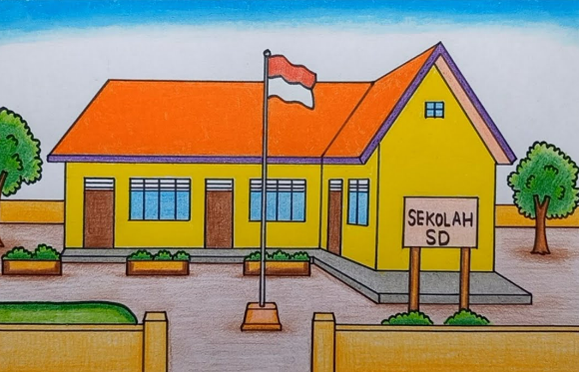

“Kampanye Sekolah Sehat”
Konsep Dasar Kampanye Sekolah Sehat
UKS
Kesehatan Sekolah
Fokus pada 3 Sehat:
Fisik
Gizi
Imunisasi
Kesehatan Sekolah
Upaya
Untuk meningkatkan
Peserta DIdik
Yang Dilakukan secara :
Bersama-sama
Terus menerus dan berkelanjutan
Melibatkan berbagai pihak
Sumber:
Pedoman KSS Nomer : 4449/C/HK.06/2003
SE Dirjen PAUD Dikdasmen Nomor : 4447/C/HK.04.01/2023 tentang KSS

Slide 3
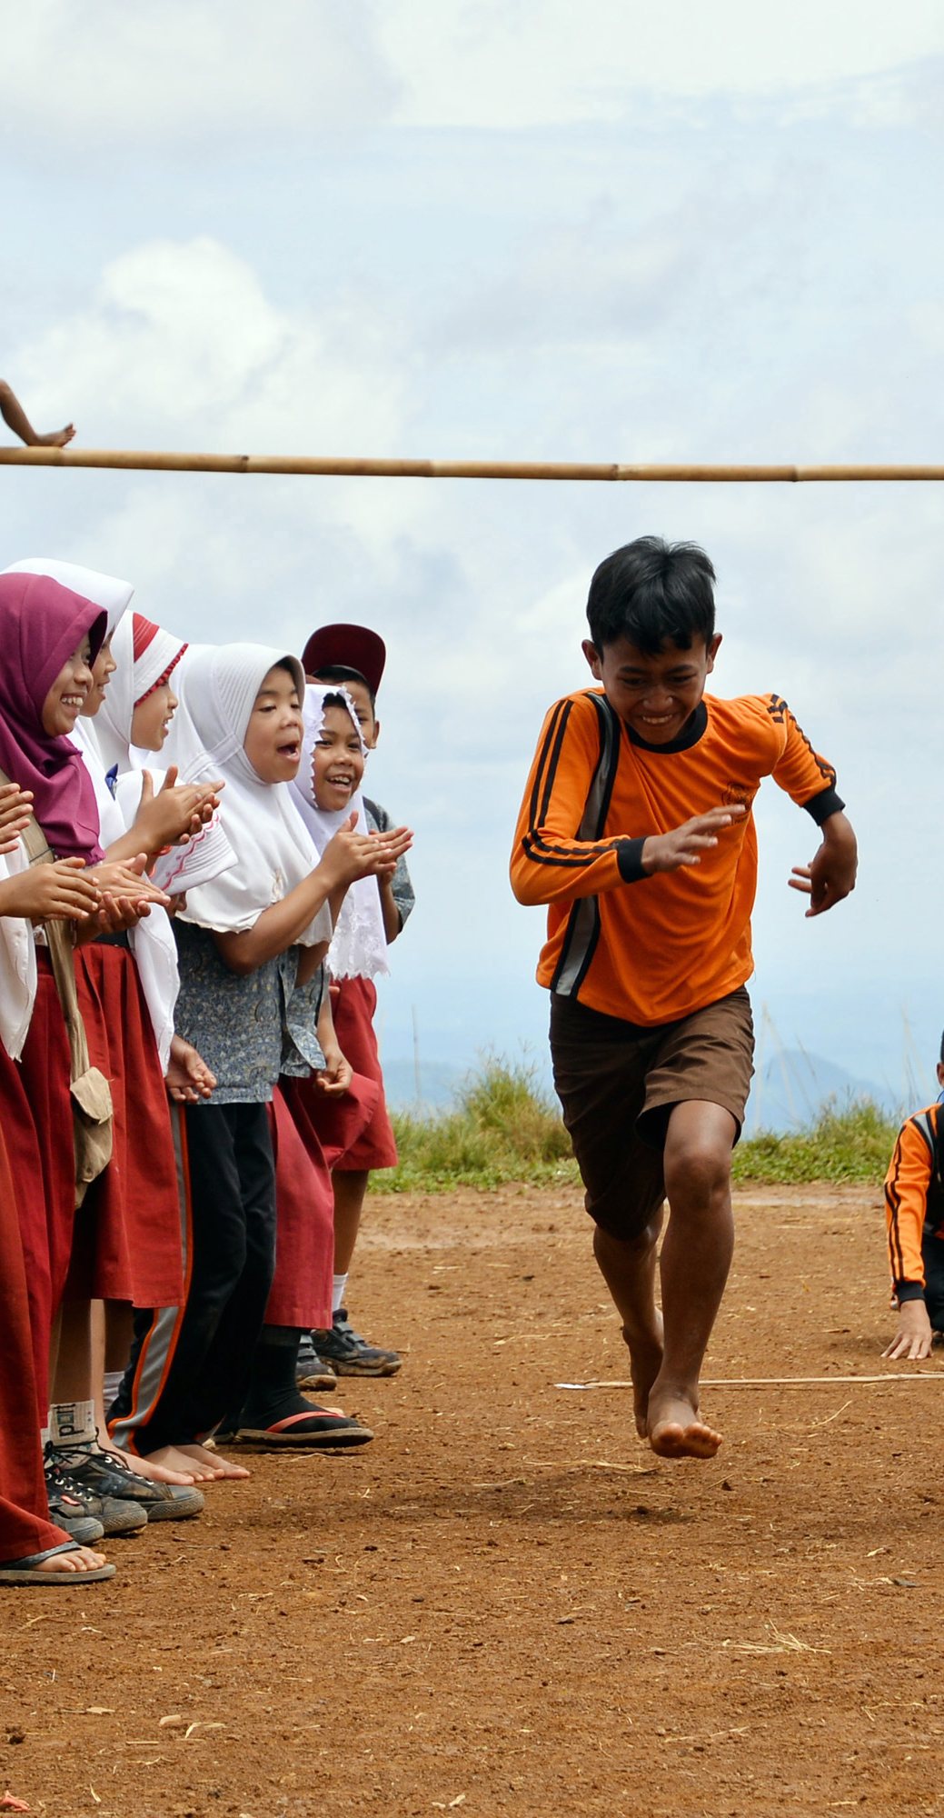
Tujuan Kampanye Sekolah Sehat (KSS)
Menerapkan dan membudayakan Sekolah Sehat pada eksosistem Pendidikan dengan berfokus pada 3 Sehat :
Sehat Begizi, yaitu untuk meningkatkan derajat kesehatan peserta didik melalui penerapan pola makan yang tepat dan konsumsi makanan bergizi.
Sehat Fisik, yaitu untuk meningkatkan kualitas kesehatan fisik seluruh ekosistem atau warga sekolah/satuan pendidikan
Sehat Imunisasi, yaitu untuk meningkatkan capaian imunisasi peserta didik untuk mendapatkan imunisasi dasar lengkap.
Kementerian Pendidikan, Kebudayaan, Riset, dan Teknologi

Slide 4
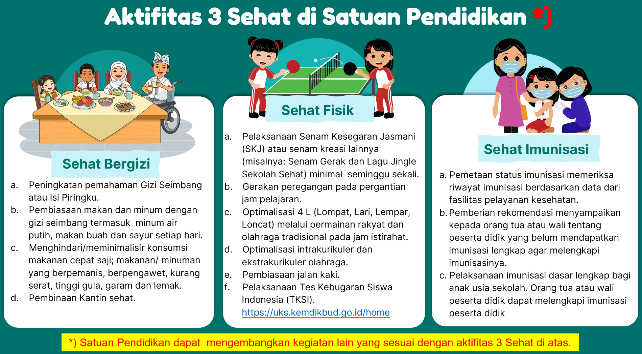
Fokus KSS
      Sasaran KSS:
          PAUD
            SD
          SMP
          SMA
          SMK
          SLB
          SKB / PKBM
https://tksi.kemdikbud.go.id/tksi/
*) Satuan Pendidikan dapat mengembangkan kegiatan-kegiatan yang dapat menunjang 3S
Kementerian Pendidikan, Kebudayaan, Riset, dan Teknologi

Slide 5
Aktivasi KSS melalui Program Pembiasaan 3S secara Berkelanjutan
di Satuan Pendidikan
Memperoleh gambaran:
Implementasinya
Waktu pelaksanaan
Siapa saja yang terlibat
Upaya yang dilakukan untuk mewujudkan aktivitas 3 sehat tersebut
1. Sehat Bergizi
Menerapkan Sehat Bergizi dimulai dari kegiatan sederhana yang berkelanjutan, seperti:
Pembiasaan minum air putih minimal 2 gelas selama berkegiatan di satuan pendidikan.
Pembiasaan sarapan, makan bersama dan konsumsi makanan/minuman bergizi seimbang.
Siswa membawa botol atau tempat air sejenis
Sekolah menyiapkan air putih untuk isi botol air siswa
Pembiasaan makan dan minum dengan gizi seimbang
Menghindari/meminimalisir konsumsi makanan cepat saji; makanan/minuman yang berpemanis, berpengawet, kurang serat, tinggi gula, garam dan lemak
Pembiasaan Kantin Sehat

Slide 6
Aktivasi KSS melalui Program Pembiasaan 3S secara Berkelanjutan
di Satuan Pendidikan
2. Sehat Fisik
Menerapkan Menerapkan Sehat Fisik dimulai dari kegiatan sederhana yang berkelanjutan, seperti:
Pembiasaan peregangan minimal 1 kali saat pergantian jam pelajaran
Pembiasaan seman (SKJ atau senam kreasi lainnya) minimal 1 kali seminggu
Optimalisasi 4 L (Lompat, Lari, Lempar, Loncat) melalui permainan rakyat dan olahraga tradisional
Optimalsasi Intrakurikuler olahraga
Optimalsasi Ekstrakurikuler olahraga
Melakukan Olahraga (intrakurikuler dan ekstrakurikuler)
Pembiasaan Jalan kaki.
Pelaksanaan Tes Kebugaran Siswa Indonesia https://tksi.kemdikbud.go.id/tksi/.

Slide 7
Aktivasi KSS melalui Program Pembiasaan 3S secara Berkelanjutan
di Satuan Pendidikan
3. Sehat Imunisasi
Khusus untuk satuan PAUD dan SD, pastikan peserta didik mendapatkan imunisasi dasar lengkap.
Mendukung pelaksanaan Bulan Imunisasi Anak Nasional (BIAN).
Memeriksa riwayat imunisasi lengkap peserta didik
Pemberian rekomendasi kepada orangtua agar melengkapi imunisasi dasar lengkap bagi usia sekolah
Mengoptimalkan pelaksanaan imunisasi dasar lengkap bagi anak usia sekolah

Slide 8
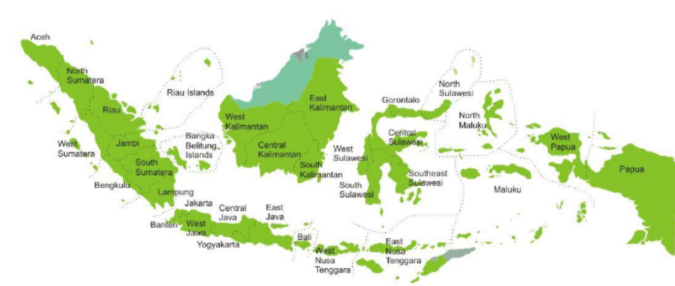
AKTIVASI 3 SEHAT DI SATPEN
Tahap Awal Implementasi KSS di Satpen adalah terlaksananya Pembiasaan 3 Sehat (Sehat Fisik, Sehat Bergizi dan Sehat Imunisasi)
Sasaran Implementasi KSS 2023
Semua sekolah semua jenjan (Sensus)
Wajib melakukan aktivasi pembiasaan 3 S sesuai kebijakan dalam Surat Edaran
Dikoordinasi oleh Tim Pelaksana UKS Satpen
Melaksanakan secara mandiri dengan pembinaan dari Dinas Pendidikan
Sekolah Piloting
(Sekolah Binaan)
Ditetapkan oleh BPMP dan Dinas Pendidikan sebagai pelaksana piloting
Wajib melakukan aktivasi pembiasaan 3 S sesuai kebijakan dalam Surat Edaran dan kegiatan lainnya
Pelaksanaan di satpen dikoordinasi oleh Tim Pelaksana UKS Satpen
Mendapatkan pembinaan dan pendampingan dari BB/BPMP
Satuan | Jml/Prov.
PAUD | 8
SD | 12
SMP | 8
SMA | 8
SMK | 8
SLB & SKB/PKBM | 4
Jml | 48
48 sekolah/provinsi
Total 1.632 satpen

Slide 10
PERAN PEMERINTAH DAERAH
SE Dirjen PAUD Dikdas dan Dikmen
Nomor : 4447/C/HK.04.01/2023 (16 Mei 2023)
Tentang Kampanye Sekolah Sehat
No | Strategi | Keterangan
1 | Penguatan Regulasi | Pendalaman Regulasi2 terkait Penerbitan Surat Edaran KSS
2 | Sosialisasi, Publikasi dan Advokasi | Kegiatan edukasi, sosialisasi, promosi dan publikasi KSS melalui berbagai bentuk kegiatan dan media
3 | Optimalisasi Peran Tim Pembina UKS | Pembentukan Tim Pembina UKS Prov,/Kab/Kota/Kec. (yang belum terbentuk) Penguatan Kapasitas Tim Pembina UKS Peningkatan peran TP UKS
4 | Pembinaan dan Pendampingan ke Satuan Pendidikan | Pembinaan dan pendampingan ke semua Satuan pendidikan
5 | Kerjasama / Kemitraan | Pemberdayaan potensi mitra untuk berperan aktif dalam pelaksanaan KSS, baik mitra dari unsur pemerintah, organisasi Masyarakat, DUDI, komunitas, lainnya
6 | Integrasi Data Status Imunisasi Pesera Didik ke Dapodik | Mendukung dan mendatakan pelaksanaan imunisasi di sekolah Memberikan rekomendasi terhadap siswa yang belum imunisasi

Slide 11
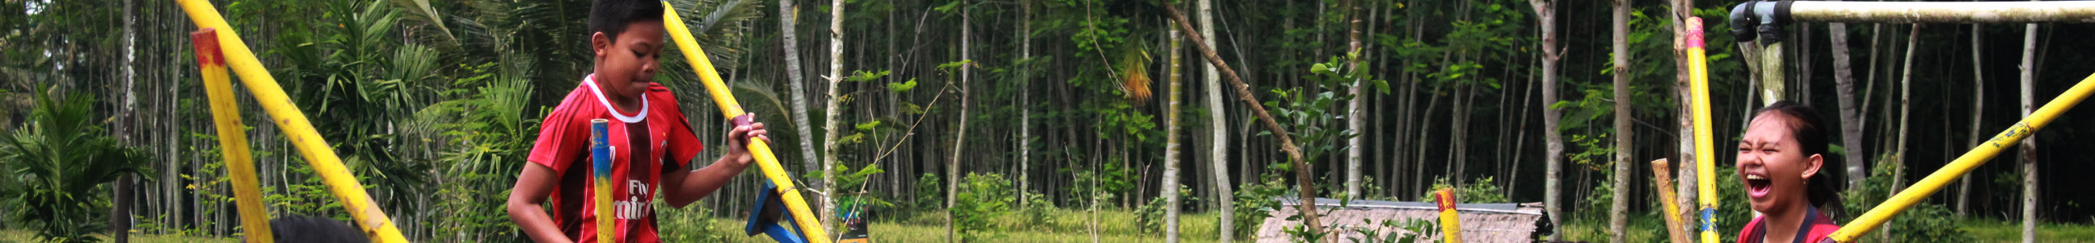
Contoh Bentuk Kegiatan Kampanye Sekolah Sehat
Pemerintah Pusat, Daerah dan Mitra | Satuan Pendidikan
Seminar/Webinar/Diskusi Terpumpun. Festival/Gebyar Pemberian penghargaan atau apresiasi sekolah sehat berbasis stratifikasi UKS. Festival, pertandingan, atau pekan olahraga tradisional. Lomba gerak lagu Sekolah Sehat. Pembuatan permainan/game edukasi Sekolah Sehat, berbasis digital/ non digital Lomba Karya Tulis tentang Sekolah Sehat. Pemasangan baliho/spanduk/banner dan media sosialisasi/kampanye lainnya tentang Sekolah Sehat. Pemanfaatan media massa (radio, televisi, media cetak) Pembuatan konten di web dan media sosial (Podcast, Live IG, Youtube, dan lainnya) tentang Sekolah Sehat. Berbagai macam lomba lainnya terkait dengan Sekolah Sehat. Aktifitas perlu dikampanyekan di sekolah dl bentuk kegiatan nyata: Hari makan buah, hari tanpa junkfood, hari tanpa gorengan –> sbg program Penyediaan dispenser Utk di kampanye/promosi lomba2 kecuali jika bisa menjadi program berkelanjutan, bukan hanya temporary / adhoc Tambahkan di aktifitas 3S! | Seminar/Webinar/Diskusi Terpumpun tentang Sekolah Sehat. Festival, pertandingan, atau pekan olahraga tradisional. Semarak Imunisasi (bekerjasama dengan Puskesmas atau unit layanan kesehatan lainnya). Lomba senam kesegaran jasmani/senam sekolah sehat. Pemasangan baliho/spanduk/banner dan media sosialisasi/kampanye lainnya tentang Sekolah Sehat. Pemanfaatan media massa (radio, televisi, media cetak) dalam rangka kampanye pentingnya Sekolah Sehat. Pembuatan konten di web dan media sosial (Podcast, Live IG, Youtube, dan lainnya) tentang Sekolah Sehat. Berbagai macam lomba lainnya terkait dengan Sekolah Sehat. Berbagai kegiatan inovatif lainnya terkait dengan Sekolah Sehat.
Harapannya Sekolah Sehat menjadi sebuah Gerakan yang massif dan berkelanjutan dengan keterlibatan / kolaborasi berbagai pihak baik pemerintah pusat, pemda, UPT Kemendikbud, para mitra/mitra pembangunan, satuan Pendidikan dan orangtua / masyarakat
Kementerian Pendidikan, Kebudayaan, Riset, dan Teknologi

Slide 12
Kemitraan dalam Kampanye Sekolah Sehat
Sektor Pemerintah :
K/L Terkait
Pemda
UPT
Instansi/Lembaga Pemerintah
Faskes
Perguruan Tinggi
Kriteria Mitra
Mitra Sektor Pemerintah
Memiliki tusi terkait
Memiliki program selaras
Bersedia mendukung dan memperkuat program Sekolah Sehat.
Mitra Sektor Non Pemerintah
Memiliki ketertarikan di bidang Pendidikan
Berbadan hukum
Rekam jejak yang baik
Non-komersial
Memiliki program relevan dengan Pendidikan dan Kesehatan Sekolah/Peserta Didik
Bersedia melakukan pendanaan mandiri.
Sektor Non Pemerintah :
BUMN
DUDI
Lembaga/Ormas/NGO
Organisasi Nirlaba
Komunitas
Unsur Mitra
Pokja Pendukung Sektor Pemerintah:
Pokja Bunda PAUD
TP PKK
DWP
Kementerian Pendidikan, Kebudayaan, Riset, dan Teknologi

Slide 13
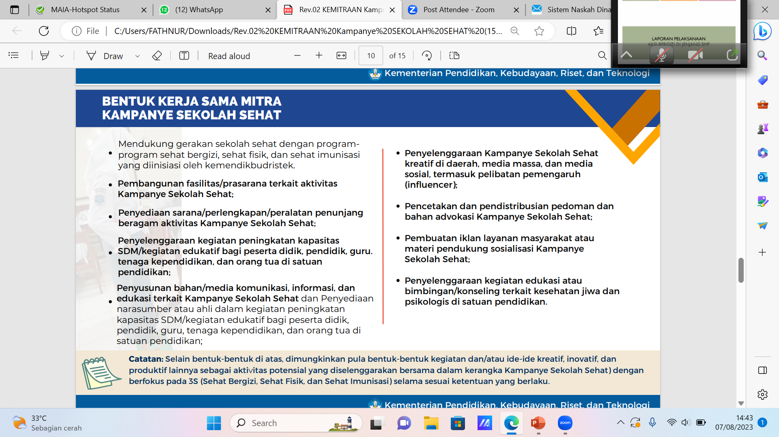
Mitra Pembangunan di Tingkat Pusat

Slide 14

PROGRAM KEGIATAN KSS Tahun 2023
BPMP KALBAR
BPMP KALBAR
Pendampingan 40 sekolah sehat binaan KSS
Assesmen Akhir untuk sekolah
binaan KSS
Monitoring
dan Evaluasi KSS untuk sekolah
binaan KSS
Pemetaan Keterlaksanaan KSS untuk seluruh satuan pendidikan
Assesmen Awal untuk sekolah
binaan KSS
Oktober –
November
Juli – Agustus
September
November
November
Keterangan:
Responden Assesmen Sekolah Binaan terdiri dari Kepala Sekolah, Guru, Peserta Didik, sedangkan untuk PAUD hanya Kepala Sekolah dan Guru
Responden Pemetaan Keterlaksanaan KSS hanya untuk kepala sekolah
3. Selain Asesmen kepada sekolah binaan, pada akhir tahun juga akan dilaksanakan survey keterlaksanaan KSS di seluruh satuan Pendidikan yang dilaksanakan secara online.

Slide 15
https://uks.kemdikbud.go.id/sekolah-sehat
Dimana Sumber Belajar
Kampanye Sekolah Sehat?
Laman UKS Kemendikbudristek

Slide 16
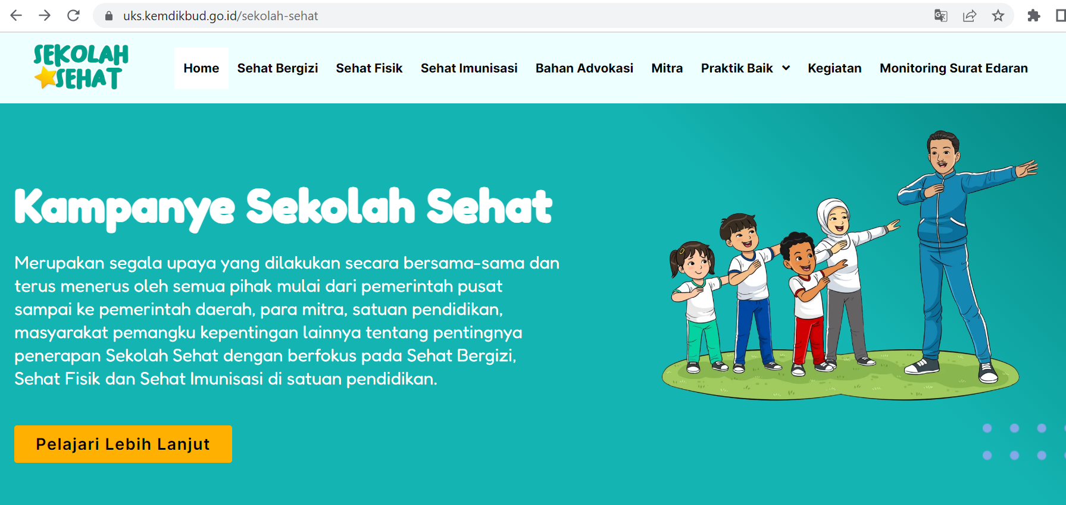
Ayo Kunjungi Laman : uks.kemendikbud.go.id/sekolah sehat

Slide 17
Setiap satuan pendidikan dihimbau untuk memasang poster Kampanye Sekolah Sehat di sekolah
Poster “Aktivasi Pembiasaan 3 S di satuan pendidikan”
PAUD | Poster 1: 3 Sehat Poster 2: Sehat Bergizi- Minum Air Putir Poster 3: Sehat Bergizi - Makan Sayur/ Buah Poster 4: Sehat Fisik - Peregangan Poster 5: Sehat Fisik - Senam Poster 6: Sehat Imunisasi http://ringkas.kemdikbud.go.id/posterJenjangPAUD
SD | Poster 1: 3 Sehat Poster 2: Sehat Bergizi- Minum Air Putir Poster 3: Sehat Bergizi - Makan Sayur/ Buah Poster 4: Sehat Fisik - Peregangan Poster 5: Sehat Fisik - Senam Poster 6: Sehat Imunisasi http://ringkas.kemdikbud.go.id/posterJenjangSD
SMP | Poster 1: 3 Sehat Poster 2: Sehat Bergizi- Minum Air Putir Poster 3: Sehat Bergizi - Makan Sayur/ Buah Poster 4: Sehat Fisik - Peregangan Poster 5: Sehat Fisik - Senam http://ringkas.kemdikbud.go.id/posterJenjangSMP
SMA | Poster 1: 3 Sehat Poster 2: Sehat Bergizi- Minum Air Putir Poster 3: Sehat Bergizi - Makan Sayur/ Buah Poster 4: Sehat Fisik - Peregangan Poster 5: Sehat Fisik - Senam http://ringkas.kemdikbud.go.id/posterJenjangSMA
SMK | Poster 1: 3 Sehat Poster 2: Sehat Bergizi- Minum Air Putir Poster 3: Sehat Bergizi - Makan Sayur/ Buah Poster 4: Sehat Fisik - Peregangan Poster 5: Sehat Fisik - Senam http://ringkas.kemdikbud.go.id/posterSMK
PMPK (SLB/ SKB/ PKBM) | Poster 1: 3 Sehat Poster 2: Sehat Bergizi- Minum Air Putir Poster 3: Sehat Bergizi - Makan Sayur/ Buah Poster 4: Sehat Fisik - Peregangan Poster 5: Sehat Fisik - Senam Poster 6: Sehat Imunisasi http://ringkas.kemdikbud.go.id/posterPMPK
P
O
S
T
E
R

Slide 18
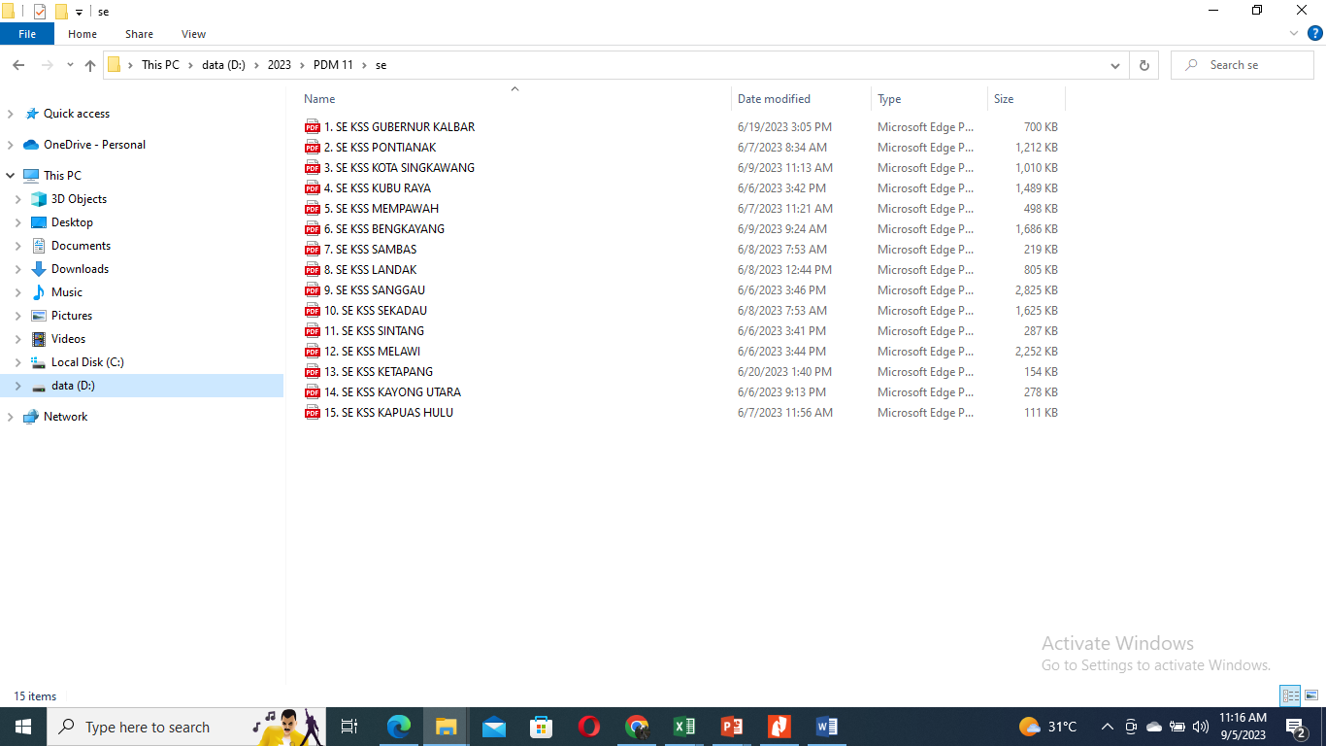
Target
PDM-11
100 %
1. 75% Pemerintah Daerah mengeluarkan SE tentang Kebijakan Implementasi Sekolah Sehat
2. 40% satuan pendidikan binaan meningkat kategori status kesehatannya dari merah menjadi kuning di tahun 2024
3. 75% dari satuan pendidikan binaan (40 satuan pendidikan) mengimplementasikan program gerakan sekolah sehat dan terpetakan kebugaran peserta didiknya
Satuan pendidikan di Provinsi Kalimantan Barat mengimplementasikan program gerakan sekolah sehat

Slide 19
TUJUAN KEGIATAN PENDAMPINGAN:
DINAS PENDIDIKAN
Memperoleh gambaran implementasi, progress dan permasalahan yang dihadapi oleh Dinas Pendidikan dan Kebudayaan dalam pelaksanaan Kampanye Sekolah Sehat.
SEKOLAH:
1. Memperoleh gambaran:
- Bagaimana Implementasi/penerapan dan progress Program sekolah sehat yang meilputi 3 sehat di sekolah, yaitu sehat fisik, sehat bergizi dan sehat imunisasi. Dokumen: Program Sekolah Sehat/RTL.
- . Memperoleh informasi terkait permasalahan dan kendala yang dihadapi sekolah untuk dicarikan solusinya.
2. Mendorong sekolah untuk membuat laporan pelaksanaan program sekolah sehat, menyampaikan program sekolah sehat dan dokumentasi baik foto maupun video, serta mengupload melalui link: https://drive.google.com/drive/folders/1KJ8jcaN2GxxVNgnzBSxl00FsKeEbjNhY?usp=sharing.
3. Mendorong sekolah untuk melaksanakan Tes Kebugaran Siswa Indonesia melalui link: https://tksi.kemdikbud.go.id/tksi/.
TARGET NO 2
TARGET NO 3

Slide 20
TEKNIS PELAKSANAAN:
1. Sasaran sebanyak 9 dinas pendidikan prov/kab/kota dan 40 sekolah sehat binaan, pada 8 kab/kota
2. Data sekolah dan tanggal pelaksanaan sesuai surat tugas
3. Dokumentasi kegiatan sebanyak 2 foto per sekolah/dinas, diprint
4. Khusus untuk kota Pontianak dan kubu raya, SPPD nya sebanyak 2 lembar.

Slide 23
Terima Kasih
PDM 11- Gerakan Sekolah Sehat
BPMP PROVINSI KALIMANTAN BARAT
2023

